Slide 1
Comprendre la psychologie en tant que science
Adrien Fillon – Small meetings d’été 2026

Slide 2
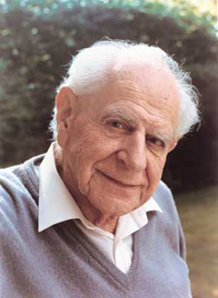

Notes:
L'histoire est souvent racontée ainsi :
Un professeur demande à des étudiants de regarder par la fenêtre et d'observer ce qu'ils voient. Ou, dans une autre version racontée par Popper, il demande simplement : « Observez ! »
Les étudiants restent perplexes et demandent : « Observer quoi ? »
Popper utilise cette anecdote pour illustrer une idée importante : il n'existe pas d'observation totalement neutre. Quand nous observons le monde, nous le faisons toujours avec une question, une attente ou une théorie en tête. Un étudiant en physique qui regarde par la fenêtre ne verra pas la même chose qu'un biologiste, un architecte ou un artiste. Le physicien pourra remarquer la trajectoire d'un objet, les reflets de la lumière ou le mouvement des nuages, tandis qu'un autre observateur se concentrera sur d'autres aspects.
Pour Popper, la science ne commence donc pas par une accumulation passive d'observations. Elle commence par des problèmes, des hypothèses et des questions que l'on confronte ensuite à l'expérience.
La morale de l'histoire est que :
observer nécessite un objectif ou une question ;
les observations sont guidées par nos connaissances préalables ;
la science progresse en testant des hypothèses plutôt qu'en accumulant simplement des faits.

Slide 3
Positivisme logique
Conjecture et réfutation
Principe de vérification
Une hypothèse est vraie ou fausse
Les cygnes
Corroboration
Vérisimilitude – comparaison de théories
Notes:
Les cygnes : la théorie "tous les cygnes sont blancs" est fausses si Un cygne est noir.
Dans les faits, on peut proposer une hypothèse post-hoc : tous les cygnes sotn blanc sauf dans cette exception précise - ou généraliser la théorie "tous les cygnes sont blancs et noir". Et qu'Est-ce qui se passe si des cygnes sont marrons ?
EN psychologie on pose la question aux cygnes de 1 tout à fait blanc à 5 tout à fait noir et s'ils sont significativement inférieur à 2,5 on les considère comme blanc. Comment on peut réconcilier la science de popper avec nos méthodes ?

Slide 4
Positivisme logique
Conjecture et réfutation
Thèse Duhem-Quine : il est impossible de faire une falsification non-ambiguë d’une hypothèse scientifique
Théorie
Hyp. Théorique
Hyp. opérationnelle
Hyp. statistique
Analyse statistique
Précision de mesure – questionnaires – scénario - validité interne – validité externe – fidélité – puissance statistique ...
Notes:
IL est impossible de passer d'une hypothèse théorique à une hypothèse statistique précisément a cause de toutes les hypothèses auxiliaires liées au modèle décrites dessous. Si l'hypothèse opérationnelle est falsifié (non-sig) ça peut être parce que l'hypothèse théorique est fausse mais aussi à cause de tous les autres facteurs. Pire.... slide suivante

Slide 5
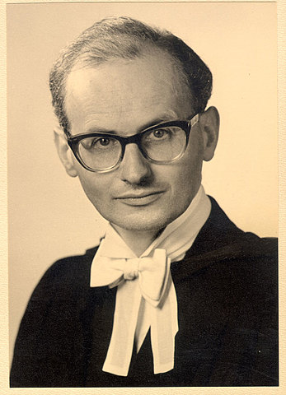
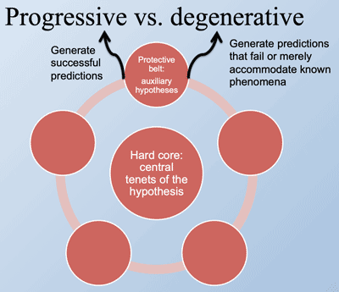
Programme de recherche (Lakatos, 1970)
Popper, Kuhn, Lakatos, prennent tous comme exemple la physique
Notes:
Je veux prouver la dissonance cognitive en montrant une photo « fumer tue » à des fumeurs pour réduire la cigarette
Pour prouver la dissonance cognitive,
Il faut que je croie que les fumeurs « pensent que c’est bien de fumer »
Il faut que je croie que voir le message va devenir une croyance « fumer n’est pas bien » chez les fumeurs
Il faut que je croie que ces deux pensées « fumer c’est bien » et « fumer c’est pas bien » sont présente en même temps dans la tête du fumeur
Il faut que je croie que cette présence créé un inconfort psychologique
Il faut que je croie que cet inconfort psychologique se transforme dans le comportement que je mesure.
Toutes ces croyances que j’ai en tant que chercheurs peuvent devenir des explications de « pourquoi ça n’a pas marché » si ça ne marche pas, explications qui ne remettent pas en question la théorie de la dissonance cognitive.
Autrement dit, un chercheur ne teste jamais une théorie, il teste une régularité des données dans un bruit lié à l'expérimentation ET liés aux croyances qui doivent être justes mais qui ne sont pas prouvables pour pouvoir tester la théorie. En conclusion, une expérimentation ne permet jamais de tester une théorie.

Slide 6
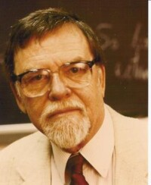
Whatabout la psychologie ?
Paul Meehl (1920 - 2003)

Slide 7
Whatabout la psychologie ?
Paul Meehl (1920 - 2003)
Fondateur de l’utilisation de machine learning pour le diagnostic psychologique
Fondateur de la validité de construit et de l’alpha de Cronbach
Directeur de l’American Psychological Association
Premier chercheur à parler de fondement biologique de la schizophrénie
Créateur de la taxométrie : la science qui distingue les troubles psychologiques comme catégoriel ou dimensionnel
Créateur de la K-scale, l’échelle de désirabilité sociale
Créateur du CRUD factor

Slide 8
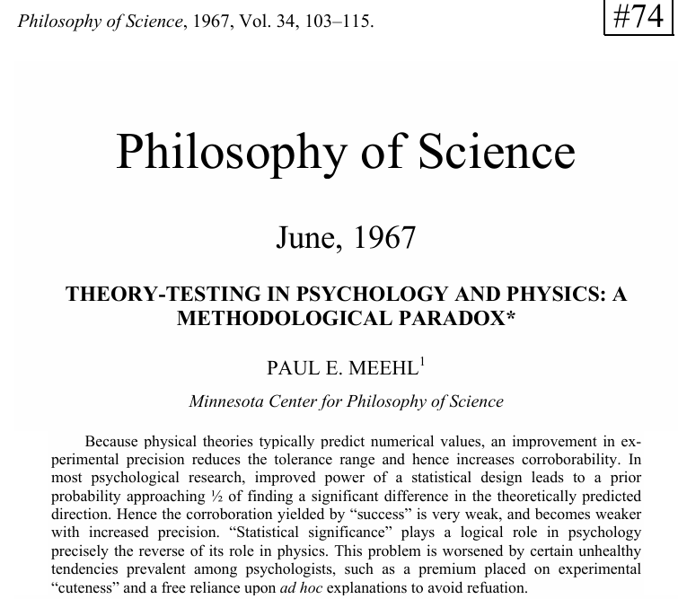
Whatabout la psychologie ?
Paul Meehl (1920 - 2003)

Slide 9
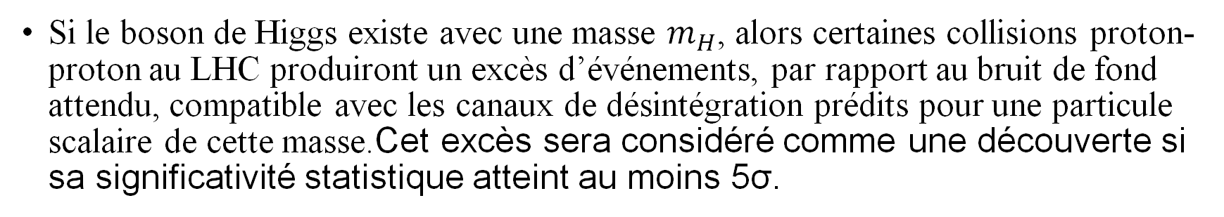
La psychologie fonctionne à l’inverse de la physique
Si le boson de Higgs existe avec une masse $m_{H}$​, alors certaines collisions proton-proton au LHC produiront un excès d’événements, par rapport au bruit de fond attendu, compatible avec les canaux de désintégration prédits pour une particule scalaire de cette masse.Cet excès sera considéré comme une découverte si sa significativité statistique atteint au moins 5σ.
Les étudiants en classe puzzle auront une moyenne différente des élèves qui apprennent normalement.
Les étudiants en classe puzzle auront une moyenne supérieure aux élèves qui apprennent normalement.
Notes:
Exemple d'hypothèse en physique et en psycho

Slide 10
Notes:
En psychologie, on ne teste jamais H0 – toutes les autres valeurs possibles versus H1 une seule valeur prédite possible. On teste l'inverse, H0 m = 0 et H1 toutes les autres valeurs possibles ou dans le cas de l'unilatéral, la moitié des valeurs possibles

Slide 11
Plus généralement, la physique repose sur des hypothèses sévères et des tests de précision
Plus l’hypothèse est précise, plus, si elle est significative, on lui attribue de la vérisimilitude
La psychologie repose sur des hypothèses faibles et des tests de généralisation
Plus l’hypothèse est vague, plus, si elle est significative, on lui attribue de la vérisimilitude

Slide 12
Problème :
L’hypothèse nulle doit être possiblement vraie
Or, il est impossible que les deux groupes soit parfaitement équivalent à cause de l’erreur d’échantillonnage et de l’erreur de mesure
De même du crud factor – tout corrèle avec tout – il est impossible de supposer que des états mentaux (anxiété, attention, intérêt, variables-état) ne soient influencés par rien dans la condition contrôle
Donc l’hypothèse nulle – la différence de moyenne est exactement égale à 0 – est forcément fausse
Lorsque la taille d’effet est faible, il est impossible de discerner un effet d’un faux positif
En moyenne, les tailles d’effet en psychologie sont faible à très faible
Notes:
Tous nos effets ne seraient-ils pas que des faux positifs ?

Slide 13
Pour la régression linéaire
En physique, un effet est trouvé s’il reste significatif quand il est ajusté par un maximum de facteurs, parfois des centaines
En psychologie, un effet semble important s’il existe « sans avoir besoin » de contrôler pour d’autres facteurs
A l’inverse, avoir besoin de contrôler des facteurs pour montrer un effet semble curieux, voir même du p-hacking

Slide 14
En sciences physiques, l'amélioration de la conception expérimentale, de l'instrumentation ou de la quantité de données numériques a généralement pour effet d'accroître la difficulté de l'« obstacle observationnel » que la théorie physique concernée doit réussir à surmonter ;
Alors qu'en psychologie et dans certaines sciences comportementales apparentées, l'effet habituel d'une telle amélioration de la précision expérimentale est de faciliter l'obstacle que la théorie doit surmonter.

Slide 15
Expérimental
Controle (ou h0)
Ma théorie est valide si la valeur dans Expérimental > controle
Test psychologique de différence de moyenne avec 0
Mes premières expériences, je vais facilement valider ma théorie
Mais H0 est faux
Je fais une expérimentation sur des idées que je crois juste
vérissimilitude >0
Progressivement, de moins en moins
La fréquence de succès de mes expérimentation sera TOUJOURS supérieure à 50%
En utilisant un test de différence de moyenne avec 0 avec la meilleur rigueur méthodologique
On doit pouvoir valider 50% de nos hypothèses, même quand la théorie est fausse
En supposant qu’il n’y a aucune connexion entre nos théories et nos conceptions expérimentales, et en ayant une puissance parfaite, nous approchons une limite de 50% de fréquence de résultats significatifs
Notes:
UNe science qui fait des hypothèse unilatérale et dont, sur le long terme, a un taux de reproductibilité de 50% teste probablement essentiellement des théories aléatoires.

Slide 16
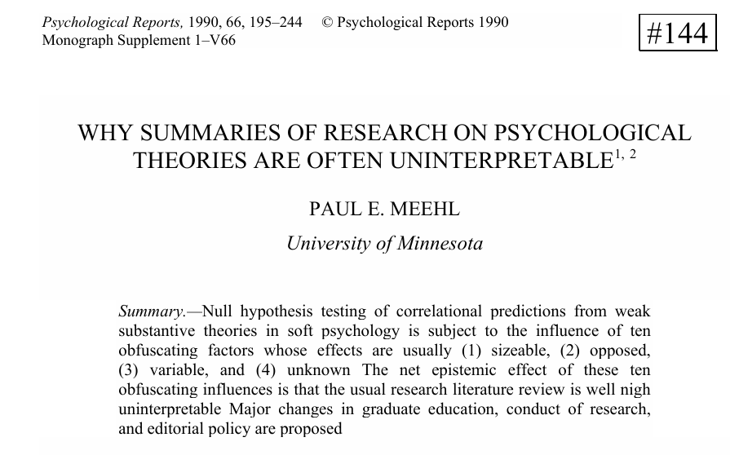

Slide 17
10 problèmes avec la scientificité de la psychologie
Les théories en psychologie ne meurent jamais, elles s’éteignent peu à peu
1. La perte de la chaîne de dérivation – entre la théorie et l’expérimentation, il y a des chaînes déductives très faibles (exemple dissonance cognitive).
2. Dans une expérimentation en psychologie, les théories auxiliaires (sur les participants, sur les échelles de mesures) sont AU MOINS AUSSI importantes que la théorie principale testée. Par conséquence, la probabilité jointe qu’elles influencent le résultat est plus importante que celle de la théorie.
3. La clause CETERIS PARIBUS est fausse. Ceteris paribus ne signifie pas « toutes choses égales par ailleurs » mais « les différences entre les individus et les conditions n’influencent pas l’effet causal que je teste » Cependant, les réactions des participants à mes conditions expérimentales sont influencées par ces différences individuelles, ce qui amène une complexification des théories auxilaires.
Notes:
3. clause ceteris paribus : Imaginons que je veuille voir si donner un 0/20 augmente le stress d’échec scolaire par rapport à la moyenne finale du semestre par rapport à donner 20/20 au groupe contrôle. Qu’est ce qui nous dit que les personnes qui recoivent 20/20 ne vont pas se sentir plus stressé d’avoir une moyenne inférieure s’ils ont ensuite une moins bonne note ? On a ajouté une variable auxiliaire biaisée pour « contrôler toutes choses égales par ailleurs »

Slide 18
10 problèmes avec la scientificité de la psychologie
Les théories en psychologie ne meurent jamais, elles s’éteignent peu à peu
4. L’erreur d’expérimenteur – biais de demande expérimentale.
5. Problème de puissance statistique.
6. Crud factor – si tout est lié à tout, comment créer des théories causales cohérentes ?
7. Un manque d’études pilotes – pourquoi faire une étude avec une bonne puissance si elle n’est pas bien calibrée ? Une grande partie des études « avec une forte puissance » sont un gachis d’argent considérable.

Slide 19
10 problèmes avec la scientificité de la psychologie
Les théories en psychologie ne meurent jamais, elles s’éteignent peu à peu
8. Le file-drawer problem – les chercheurs qui ne soumettent pas leurs résultats
9. Le biais d’édition sélective – les éditeurs qui refusent des articles pas assez ...
10. Revendication de validation détachée des instruments psychométriques – Une échelle de mesure validée dans un contexte ne l’est presque jamais dans un autre. Une échelle de mesure validée chez des étudiants de psychologie ne l’est pas pour des participants sur prolific

Slide 20
Les points 1 à 5 vont avoir tendance à faire croire qu’une bonne théorie est mauvaise.
Les points 6 à 9 qu’une mauvaise théorie est bonne.
Le point 10 les deux.
Conclusion : L’effet épistémique de ces 10 facteurs influençant la production de savoir psychologique est que les revues systématique et les méta-analyses sont presque toutes impossible à interpréter.

Slide 21
Quel pourcentage de la littérature publiée chaque année augmente la vérisimilitude du champs de recherche ?
Quel pourcentage la réduit ?
Est-ce-que notre pratique de la science psychologique améliore la connaissance de la psyché au cours du temps ?
« Nous devrions accepter avec maturité et discernement le fait que certaines théories scientifiques « empiriques » tout à fait légitimes puissent ne pas être facilement vérifiables à un moment donné, et que prétendre le contraire ne constitue ni une bonne stratégie scientifique ni une utilisation légitime de l'argent des contribuables. »
Notes:
Question générale que chaque chercheur devrait se poser sur son champ de recherche

Slide 22
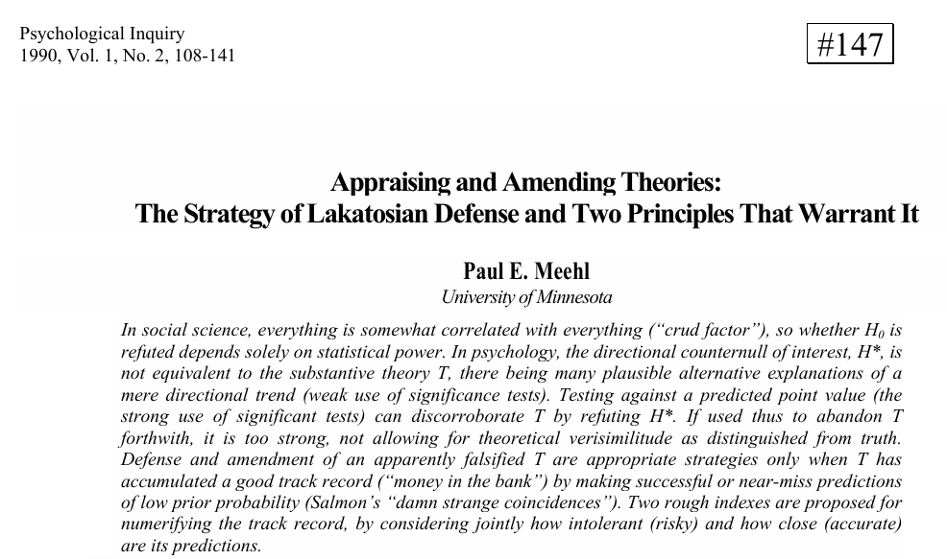

Slide 23
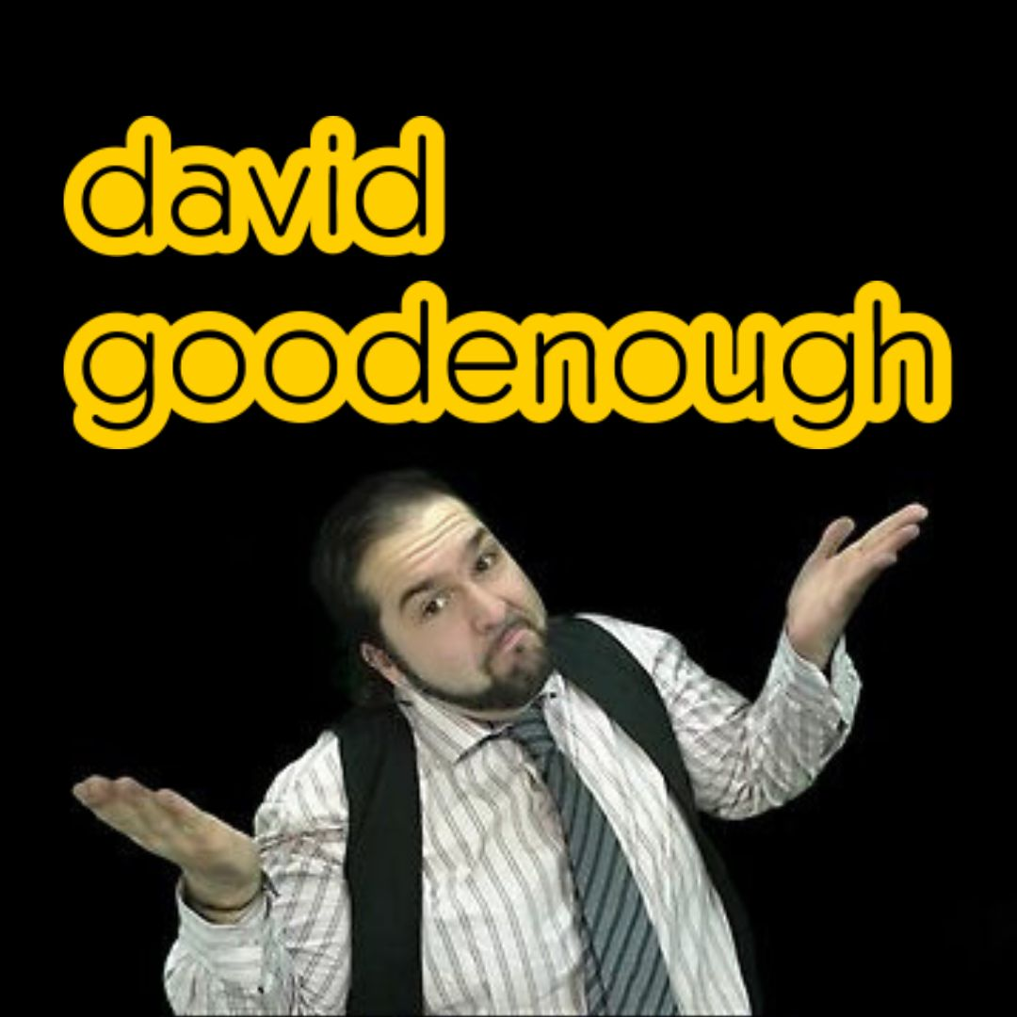
Notes:
La scientificité de la psychologie provient de la théorie du good enough proposé par Paul Meehl et Irme Lakatos

Slide 24
Une théorie ne peut pas être vraie, ni fausse.
On doit se contenter d’une théorie « good enough ». Elle l’est si :
Elle possède de l’argent dans la banque
Elle possède un effet « quelle drôle de coïncidence »
La capacité à tomber par coincidence sur une même valeur. Un effet causal qui tombe toujours sur la même valeur (d de cohen) à travers les différentes expérimentations est trop bizarre pour être du hasard.
Avoir passé suffisamment de réplications réussies
– peu importe le type de réplication - sans avoir besoin d’ajustement ad-hoc.
Il faut les deux, sinon on peut mesurer une quantité de manière fiable, mais fausse.

Slide 25
La psychologie est-elle une science ?
Selon Popper, probablement pas....
Elle n’est pas falsifiable (Croyance ? Emotion ? Représentation sociale ? )
Elle ne compare pas les théories entre elles, les théories s’additionnent
Elle ne fait presque que de la corroboration, pas de la falsification
Elle fait croire que la p-valeur teste une théorie alors qu’elle teste (presque) toujours les hypothèses auxiliaires
Elle ne s’intéresse qu’à des hypothèses faibles

Slide 26
La psychologie est-elle une science ?
Selon Popper, probablement pas....
... Mais elle peut le devenir
Si elle s’intéresse à des théories possédant une forte vérisimilitude avant de s’intéresser aux théories faibles
Si elle tente de produire des hypothèses fortes
Arrêter avec les tests de différence de moyenne versus pas de différence, mais postuler une « force précise de cette différence »
Et tester si la taille d’effet trouvée est plus importante qu’une taille d’effet minimal d’importance (test TOST par exemple)
Et/ou qu’elle renforce la sévérité du test
En modifiant la p-valeur ?

Slide 27
La théorie du goodenough
Une théorie néo-poperrienne
Basée sur la corroboration forte, avec une importance minuscule de la falsification
La théorie épistémologique de la psychologie
Pose la question « est ce que ma théorie a suffisamment de vérisimilitude pour continuer de la tester et l’amender ? »
Basée sur des hypothèses de plus en plus risqués (test sévère), des réplications de plus en plus robustes (l’argent dans la banque), et des prédictions de plus en plus précises (L’effet « quelle drôle de coincidence »)
Ce sont ces outils qui nous permettent de comprendre la psychologie en tant que science

Slide 28
La théorie du goodenough
Une théorie néo-poperrienne
Basée sur la corroboration forte, avec une importance minuscule de la falsification
La théorie épistémologique de la psychologie
Pose la question « est ce que ma théorie a suffisamment de vérisimilitude pour continuer de la tester et l’amender ? »
Basée sur des hypothèses de plus en plus risqués (test sévère), des réplications de plus en plus robustes (l’argent dans la banque), et des prédictions de plus en plus précises (L’effet « quelle drôle de coincidence »)
Ce sont ces outils qui nous permettent de comprendre la psychologie en tant que science

Slide 29
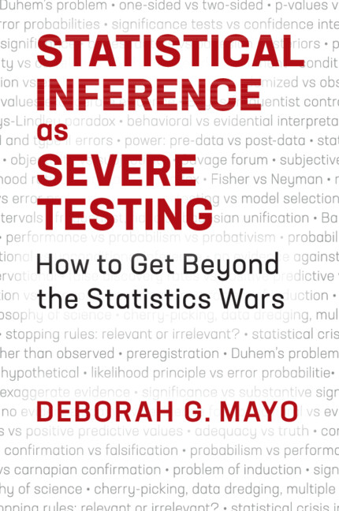
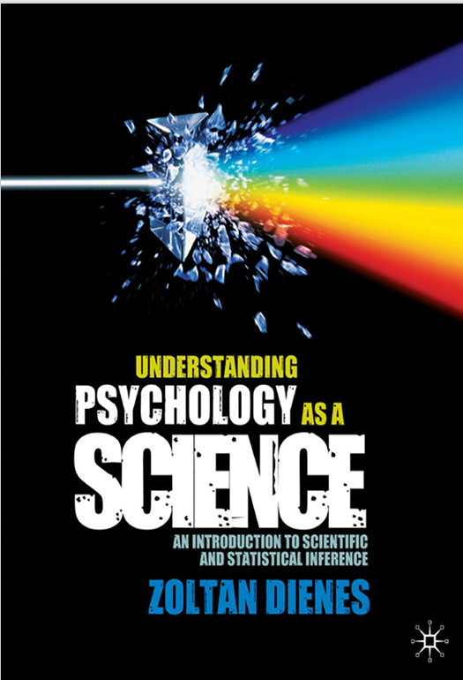
Daniël Lakens, Mark Rubin, Berna Devezer, Andrew Geldman

